Slide 1
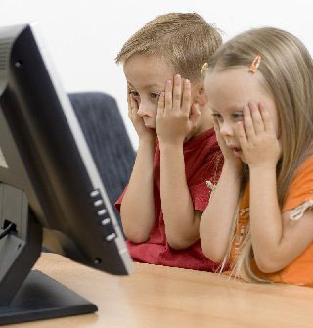
Интересный и безопасный интернет для детей
Муниципальное бюджетное дошкольное образовательное учреждение
«Ойский детский сад общеразвивающего вида с приоритетным осуществлением деятельности по познавательно-речевому направлению развития детей»
Подготовила: воспитатель разновозрастной группы (3-5)
Бушуева Екатерина Евгеньевна
662830, Красноярский край
Ермаковский район, п. Ойский
пер.Майский,3

Slide 2
Дети – активные пользователи интернета
Сегодня в России насчитывается свыше 10 млн. пользователей Интернета, из которых несколько миллионов — дети.
По данным исследований, около 60% подростков ежедневно общаются в интернет-чатах. Интернет — это вовсе не то место, где можно чувствовать себя защищенным.

Slide 3
Как интернет влияет на детей?
Дети отвыкают от чтения книг
Происходит замена реальных отношений виртуальными
Вседозволенность в сети снижает уровень ответственности

Slide 4
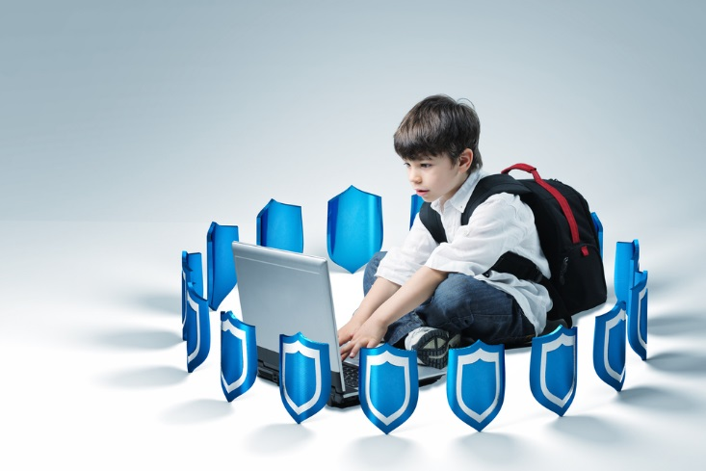
Интернет – помощник ребенка
Развивает внимание, логическое и абстрактное мышление
Помогает найти и применить информацию
Развивают творческие способности (изучение языков,
рисование)

Slide 5
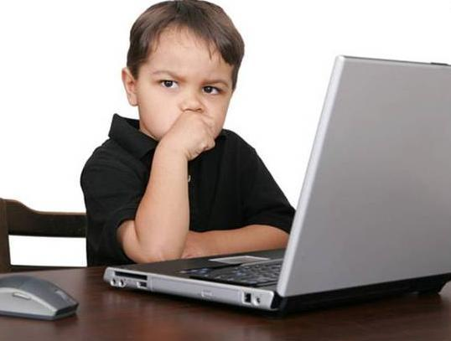
Интернет опасности, подстерегающие детей
угроза заражения вредоносным программным обеспечением;
доступ к нежелательному содержимому (материалы с пропагандой насилия и наркотиков, порнография, страницы, подталкивающие подростков к самоубийствам и убийствам и т.д.);
контакты с незнакомыми людьми с помощью чатов или электронной почты.

Slide 6
Задача взрослых обеспечить защиту детей от негативной информации в сети интернет

Slide 8
Полезные ссылки на интернет-ресурсы
Безопасность детей в интернете
Интернет-ресурс предостерегает родителей и детей от множества опасностей во всемирной паутине. Включает советы по интернет-безопасности: как сделать общение ребенка с интернетом более безопасным. Дата последнего посещения 07.12.2015г.
Дети в интернете
Вниманию читателей предлагаются результаты масштабного профессионального исследования вопросов, связанных с использованием Интернет ресурсов детьми, проведенного компанией RUметрика. Включает статистические данные, диаграммы, таблицы. Дата последнего посещения 07.12.2015г.

Slide 9
Полезные ссылки на интернет-сайты
Безопасность детей в интернете
Родители получат ответы на вопрос «Что делать, если ваш ребенок стал потенциальной жертвой интернет преступника?» Дата последнего посещения 07.12.2015г.
Портал «Безопасный интернет» - специализированный ресурс, официальные документы, ссылки на тему безопасности в сети. Дата последнего посещения 08.12.2015г.
http://www.onlandia.by/html/etusivu.htm
Онляндия — интерактивный курс по интернет-безопасности. Включает видеоматериалы, материалы для детей, подростров, родителей и учителей. Дата последнего посещения – 04.01.2014.

Slide 10
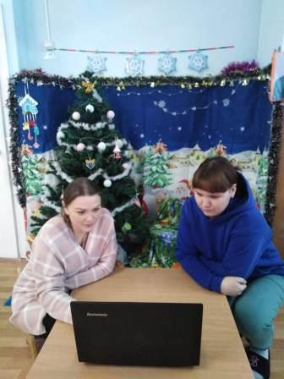
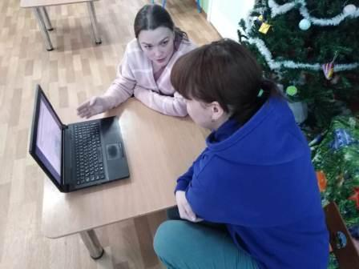
Используемый источник: https://nsportal.ru/shkola/obshchestvoznanie/library/2016/01/19/prezentatsiya-k-teme-bezopasnyy-internet-i-deti

